Slide 1

NHIỆT LIỆT CHÀO MỪNG CÁC CON HỌC SINH
MÔN: Chính tả
LỚP 3

Slide 2

Bác sĩ Y-éc-xanh
- Tuy nhiên, tôi với bà, chúng ta đang sống chung trong một ngôi nhà: trái đất. Trái đất đích thực là ngôi nhà của chúng ta. Những đứa con trong nhà phải thương yêu và có bổn phận giúp đỡ lẫn nhau. Tôi không thể rời khỏi Nha Trang này để sống ở nơi nào khác. Chỉ có ở đây, tâm hồn tôi mới được rộng mở, bình yên.
Thứ ba ngày 26 tháng 4 năm 2022


Slide 3
Tìm hiểu nội dung bài
Vì sao bác sĩ Y-éc-xanh là người Pháp nhưng lại ở Nha Trang ?
Vì ông coi trái đất này là ngôi nhà chung. Những đứa con trong nhà phải biết thương yêu, giúp đỡ lẫn nhau. Ông quyết định ở lại Nha Trang để nghiên cứu những bệnh nhiệt đới..

Slide 4
Đoạn văn viết chính tả có mấy câu?
Đoạn văn có 5 câu.

Slide 5
Những chữ nào trong bài viết hoa?
Chữ đầu câu và Nha Trang.

Slide 6
H: Nêu từ khó dễ lẫn khi viết chính tả.

Slide 7
Hướng dẫn viết từ khó
sống chung
Y- éc - xanh
trái đất
Nha Trang

Slide 8

VIẾT CHÍNH TẢ

Slide 9
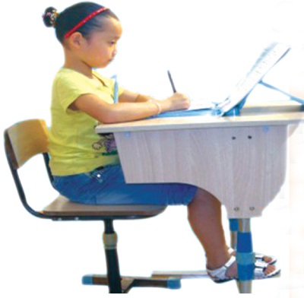
Tư thế ngồi viết

Slide 10
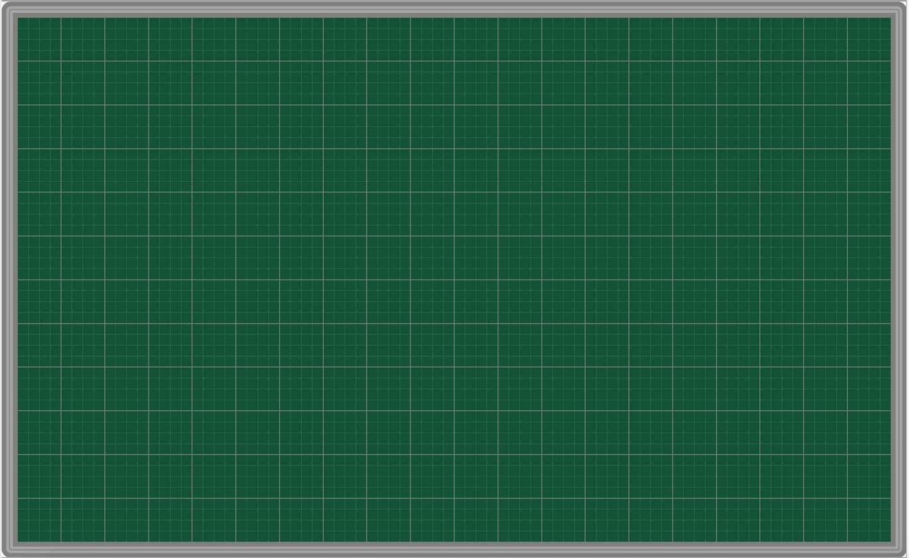
Thứ ba ngày 26 tháng 4 năm 2022
Chính tả: Nghe – viết
Bác sĩ Y – éc - xanh
- Tuy nhiên, tôi với bà, chúng ta đang sống chung trong một ngôi nhà:
trái đất. Trái đất đích thực là ngôi nhà của chúng ta. Những đứa con
trong nhà phải thương yêu và có bổn phận giúp đỡ lẫn nhau. Tôi không
thể rời khỏi Nha Trang này để sống ở nơi nào khác. Chỉ có ở đây, tâm
hồn tôi mới được rộng mở, bình yên.
Sửa lỗi:

Slide 11

Soát lỗi

Slide 12
Bài tập

Slide 13
3. Hướng dẫn làm bài tập chính tả:
Bài tập 2:
Đặt trên những chữ in đậm dấu hỏi hay dấu ngã ? Giải câu đố.
Giọt gì từ biên, từ sông
Bay lên lơ lưng mênh mông lưng trời
Coi tiên thơ thân rong chơi
Gặp miền giá rét lại rơi xuống trần
(Là gì ?)
Trần Liên Nguyễn

Slide 14
Bài tập 2:
Giọt gì từ biển, từ sông
Bay lên lơ lửng mênh mông lưng trời
Cõi tiên thơ thẩn rong chơi
Gặp miền giá rét lại rơi xuống trần
(Là gì ?)
Trần Liên Nguyễn

Slide 15
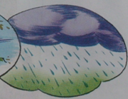
Bài 3: Viết lời giải câu đó em vừa tìm được ở bài tập 2.
Giọt gì từ biển, từ sông
Bay lên lơ lửng mênh mông lưng trời
Cõi tiên thơ thẩn rong chơi
Gặp miền giá rét lại rơi xuống trần
(Là gì ?)
Trần Liên Nguyễn

Slide 16
Giọt gì từ biển, từ sông
Bay lên lơ lửng mênh mông lưng trời
Cõi tiên thơ thẩn rong chơi
Gặp miền giá rét lại rơi xuống trần
(Là gì ?)
Trần Liên Nguyễn
Giọt mưa

Slide 17





Kính chúc các thầy giáo, cô giáo mạnh khoẻ.
Chúc các em học giỏi.

